Slide 1
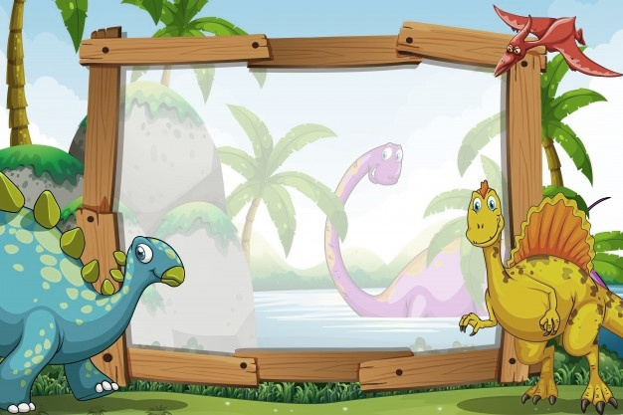
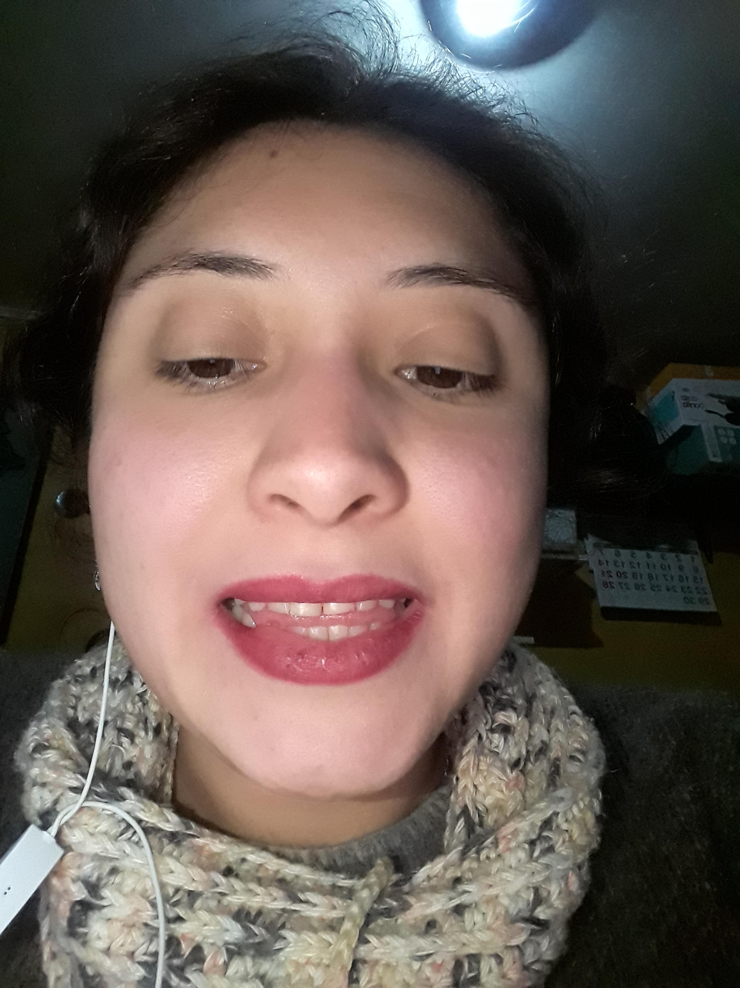
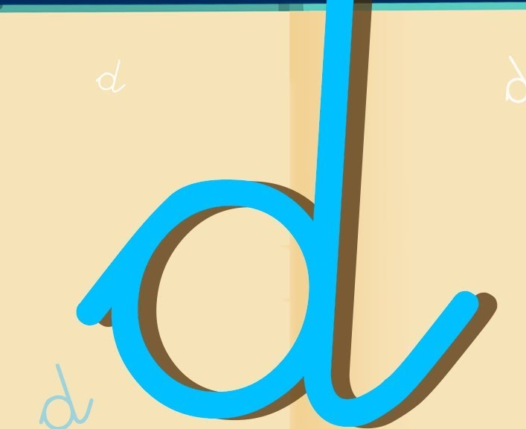
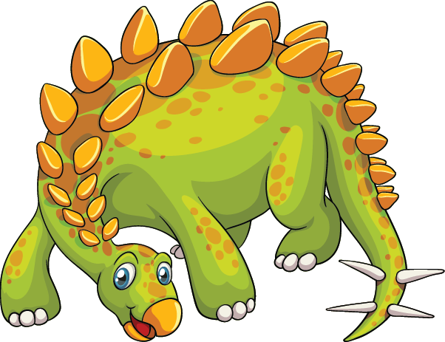
FONEMA “d”

Slide 2
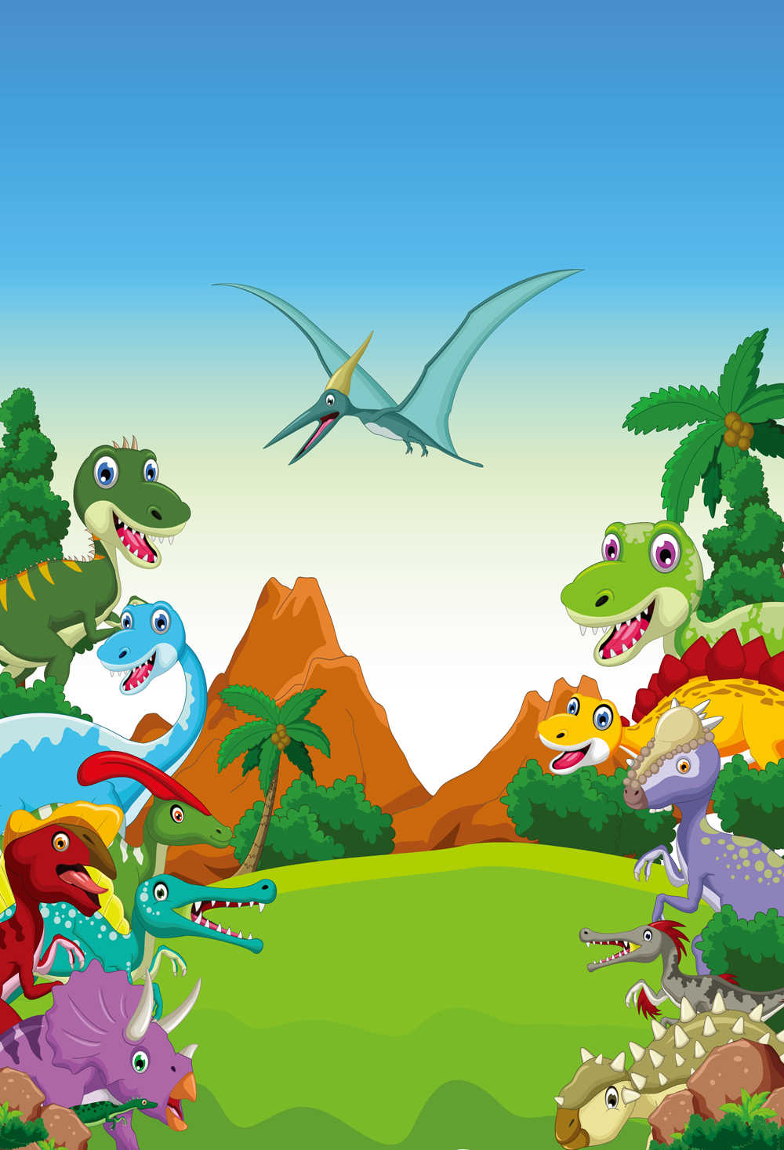
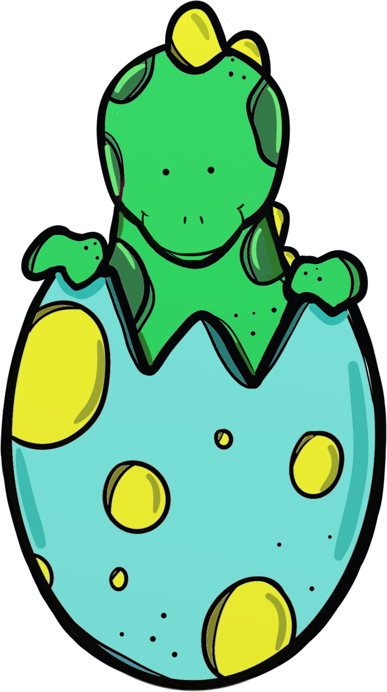
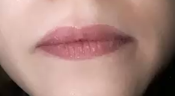

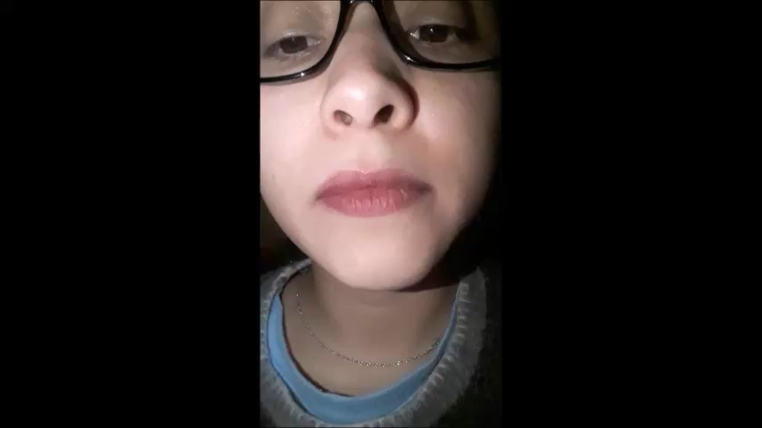
Presiona los huevos para que vuelvan al nido y repite:

Slide 3
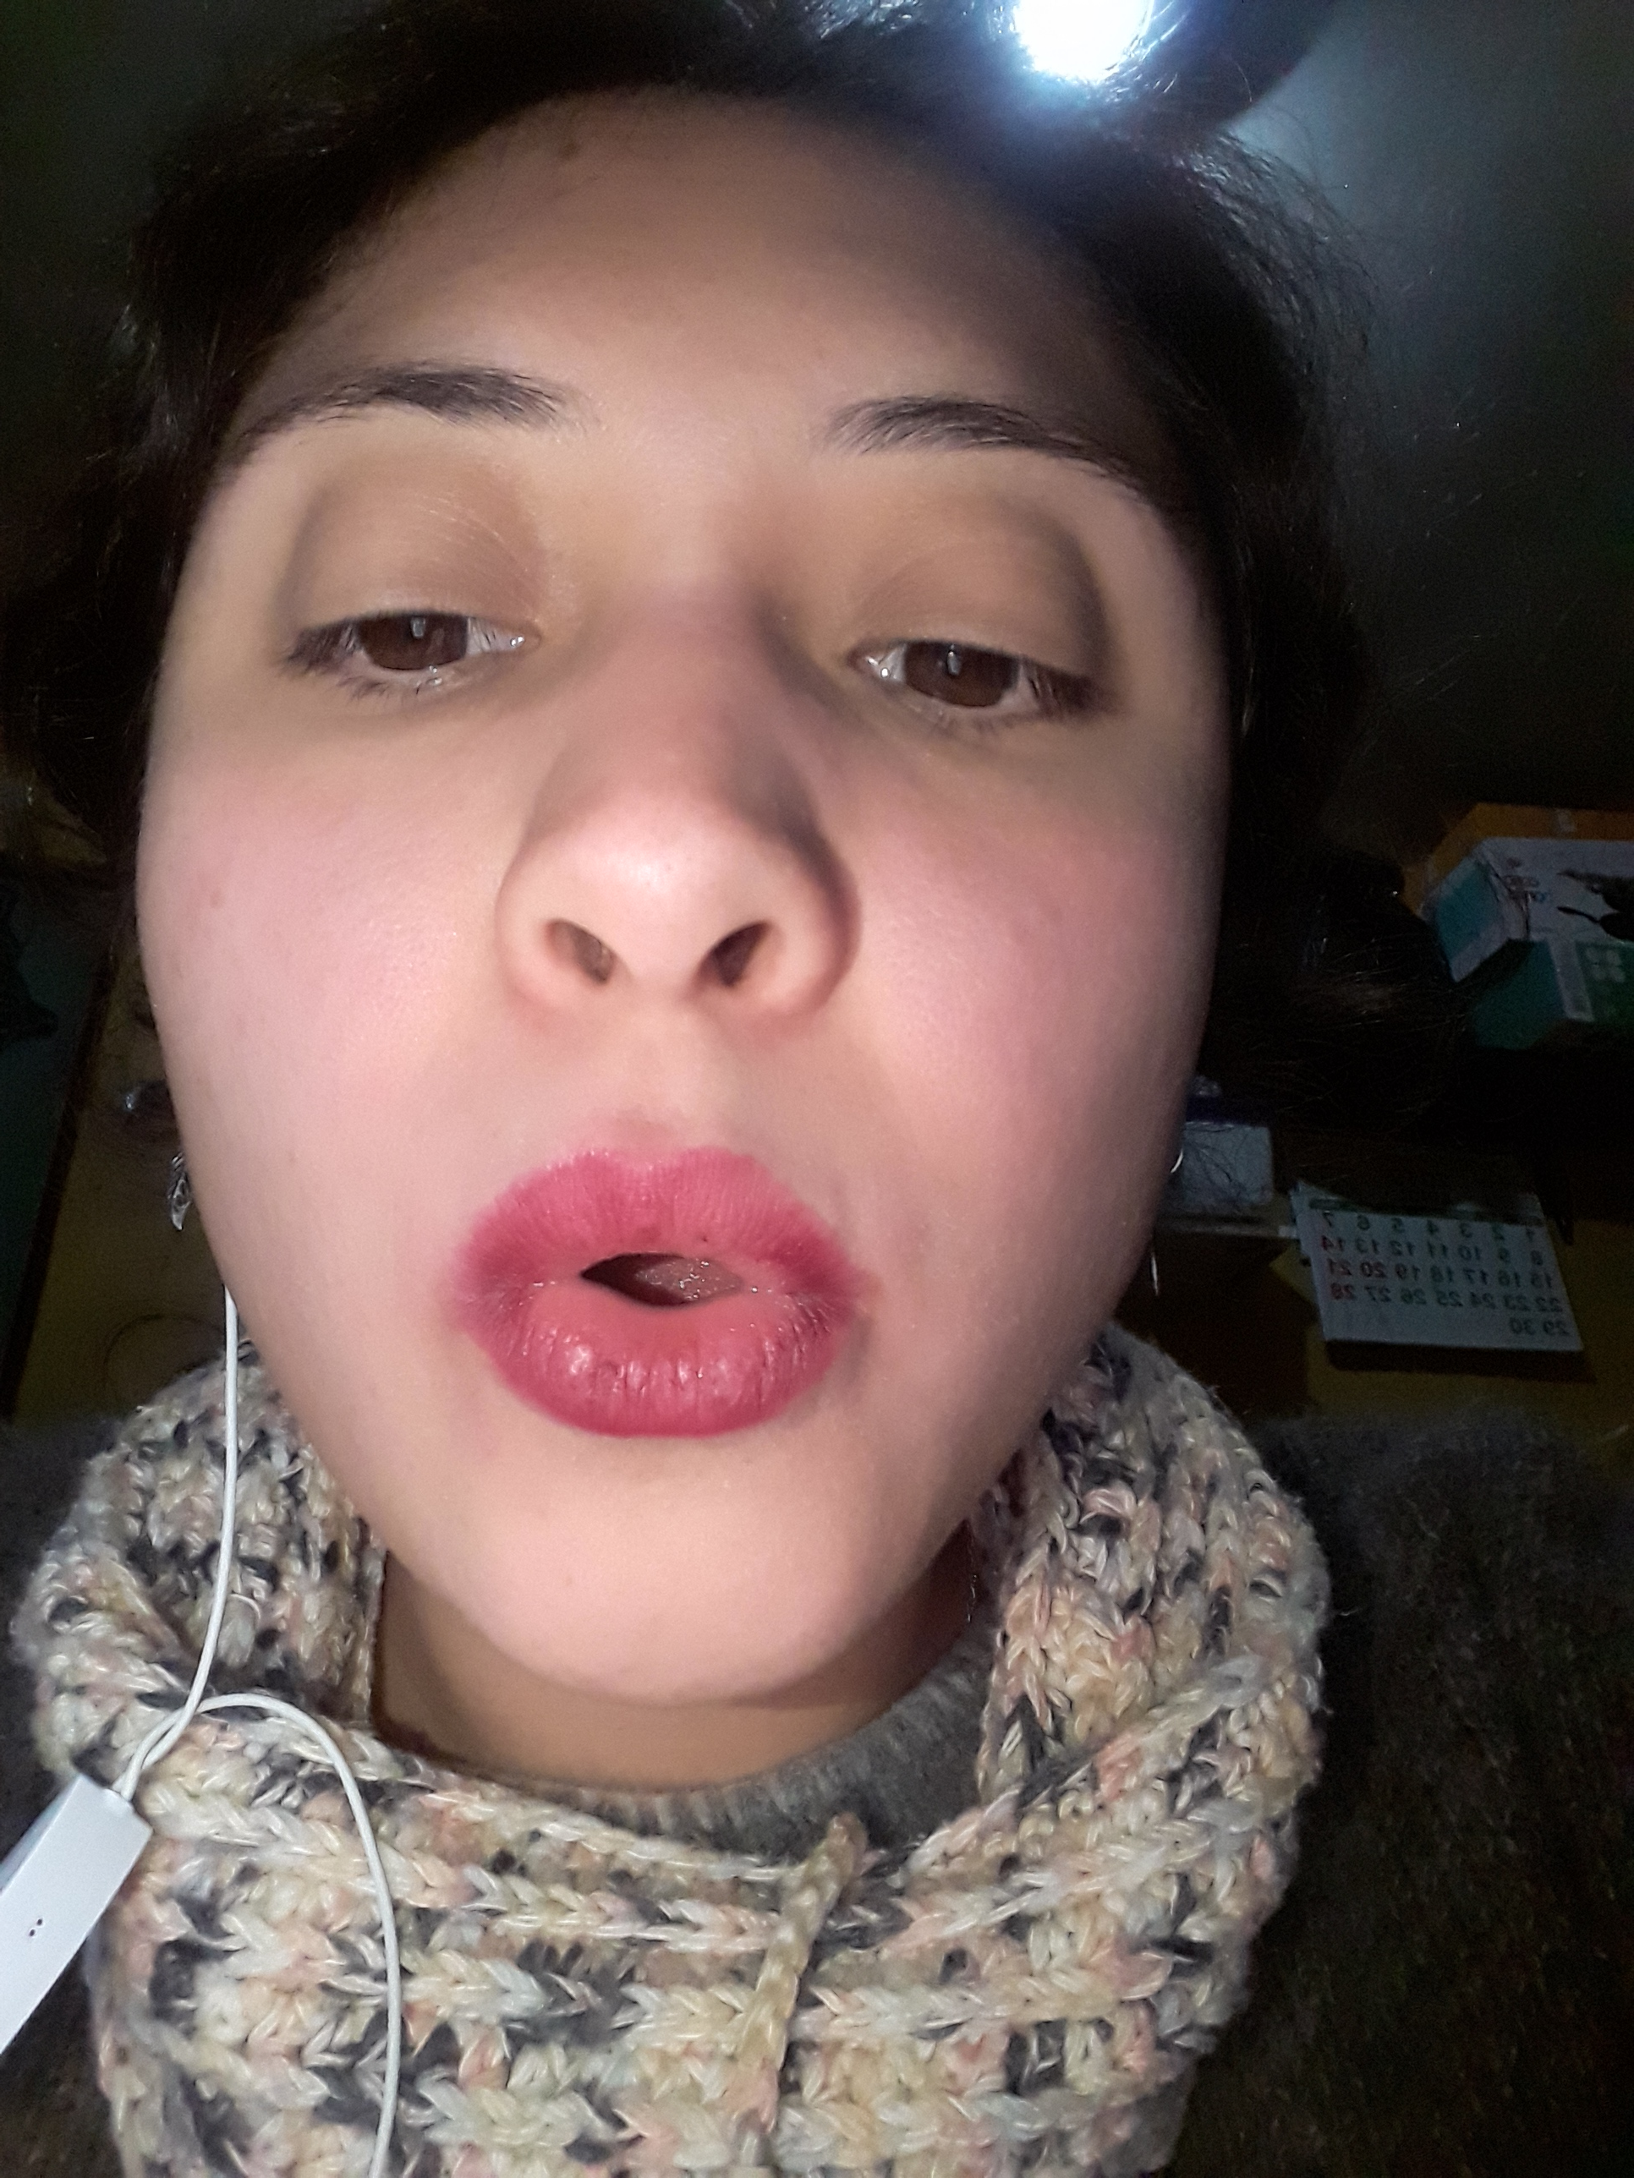

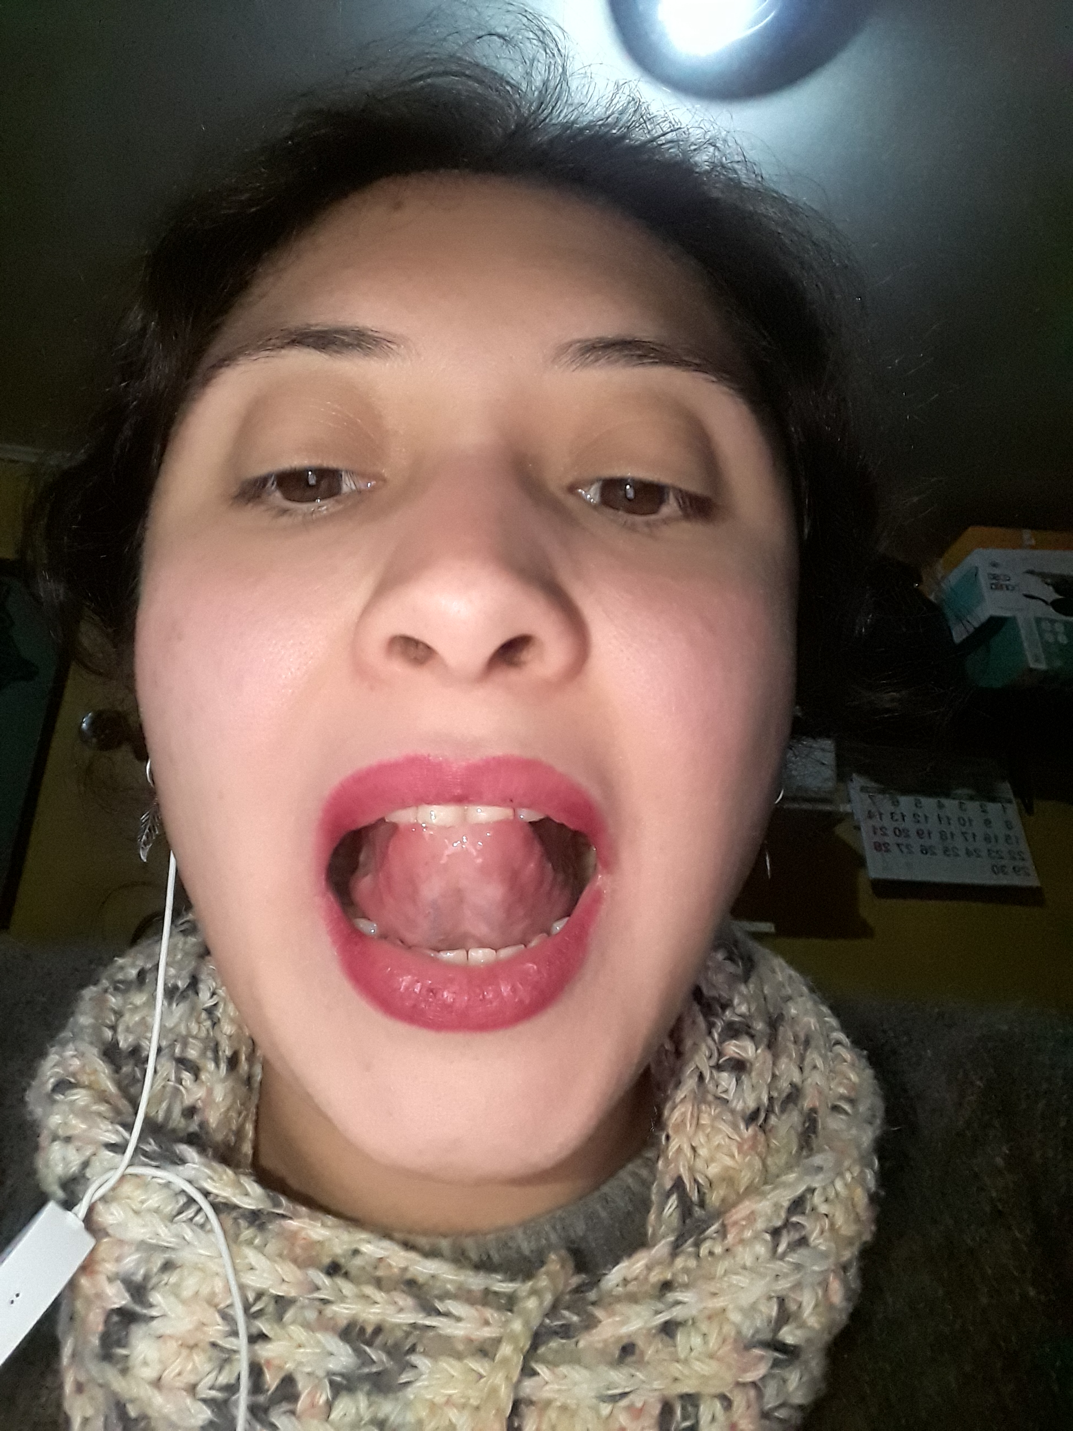
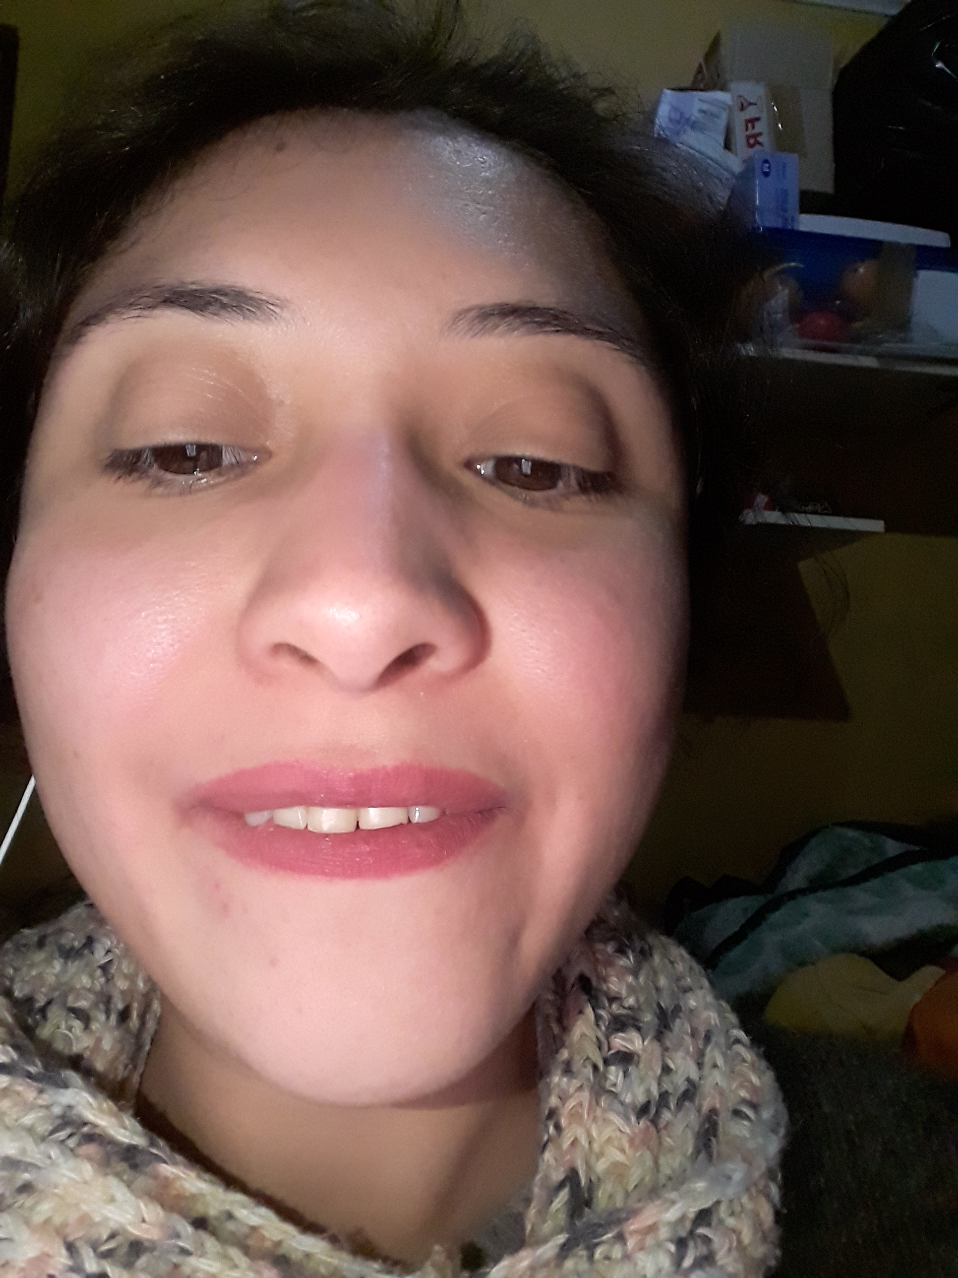
Presiona las tres bocas que dicen “d”:

Slide 4

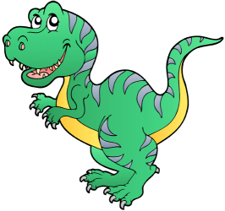
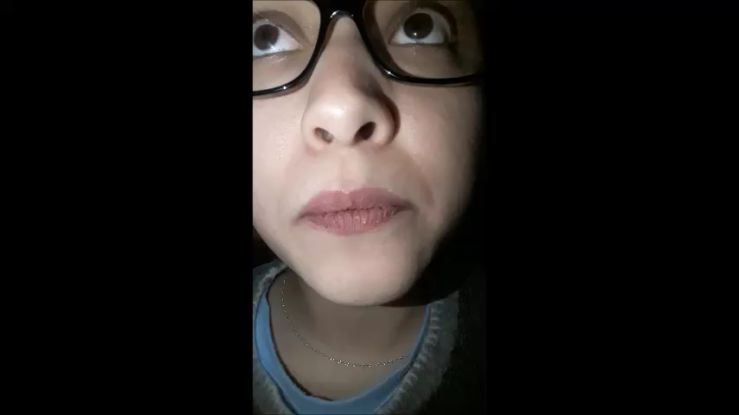
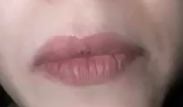
Presiona las rocas para ver que esconden y repite los sonidos:
da

Slide 5

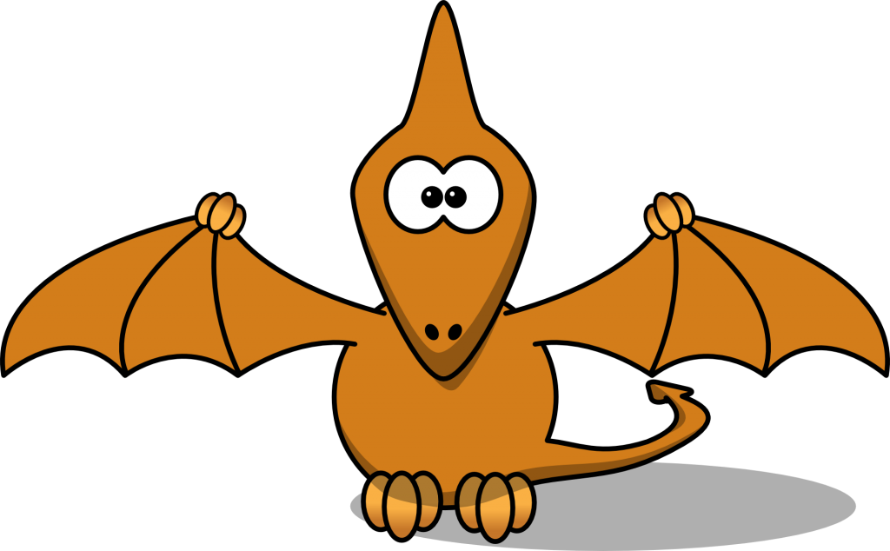
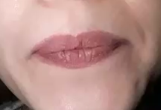

Presiona cada boca y escucha.
Presiona el círculo de la boca que se mueve igual al ejemplo:

Slide 6
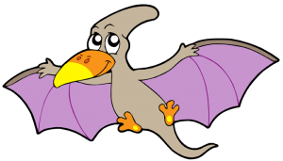

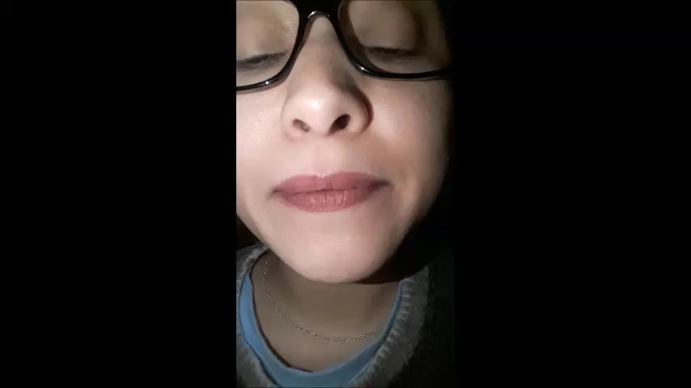
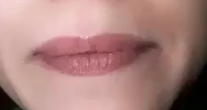
Presiona los dinosaurios para que lleguen al huevo, repite los sonidos:
de

Slide 7
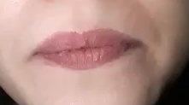
Presiona cada boca y escucha.
Presiona el círculo de la boca que se mueve igual al ejemplo:

Slide 8
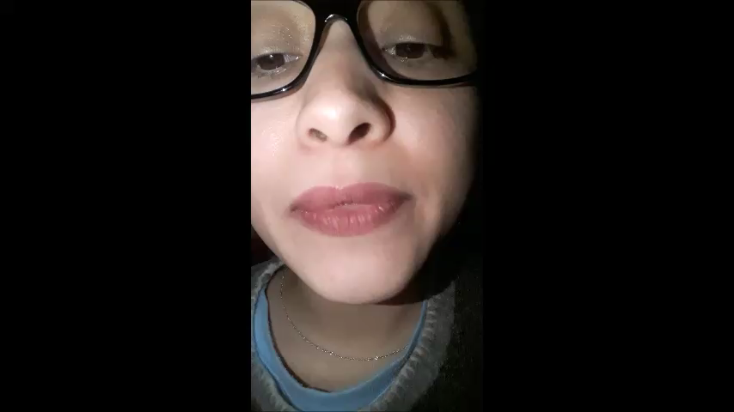

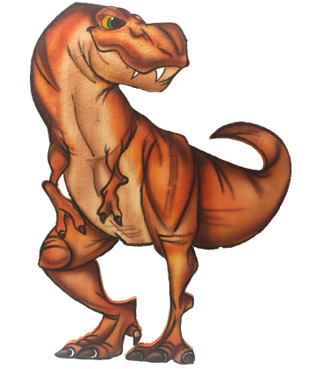
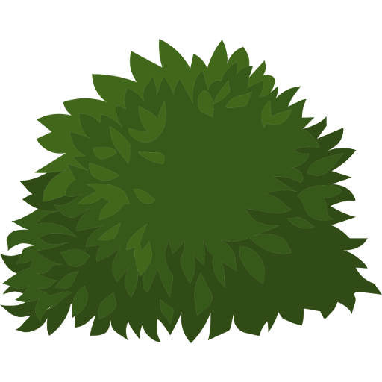
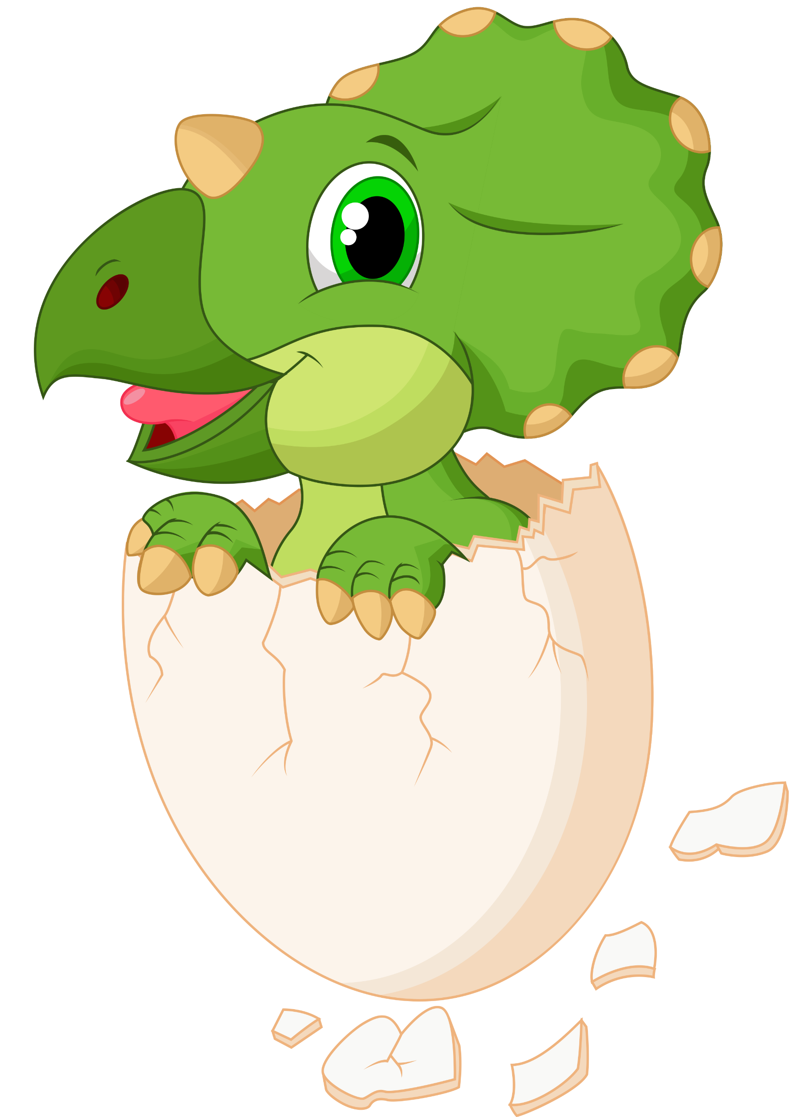
Presiona el arbusto para que los dinosaurios bebés arranquen, repite los sonidos:
di

Slide 9
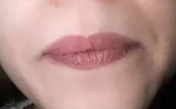
Presiona cada boca y escucha.
Presiona el círculo de la boca que se mueve igual al ejemplo:

Slide 10
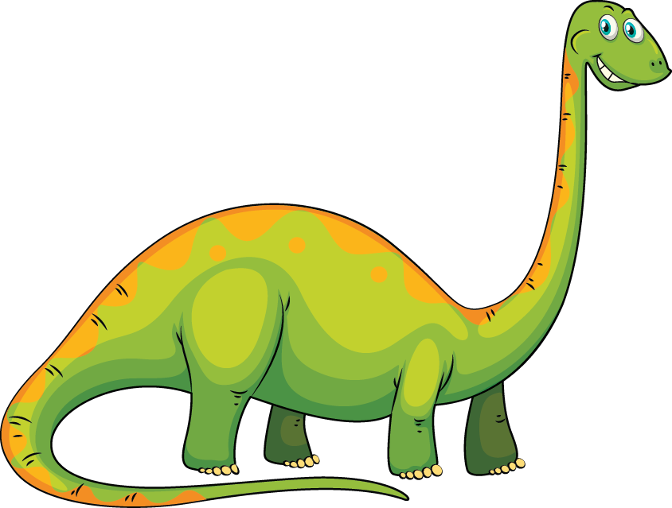
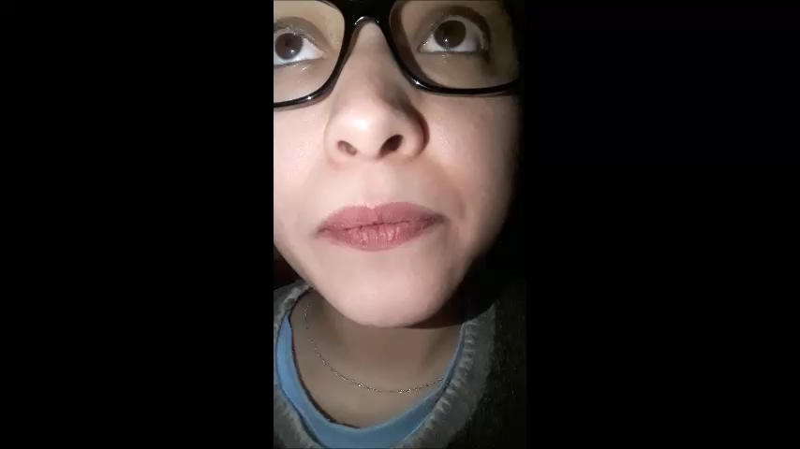
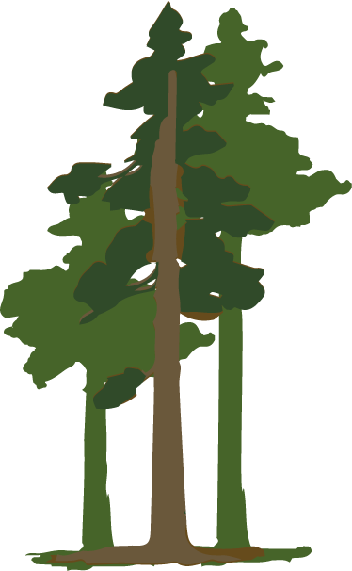

do
Presiona los dinosaurios para que vayan a comer, repite los sonidos:

Slide 11

Presiona cada boca y escucha.
Presiona el círculo de la boca que se mueve igual al ejemplo:

Slide 12
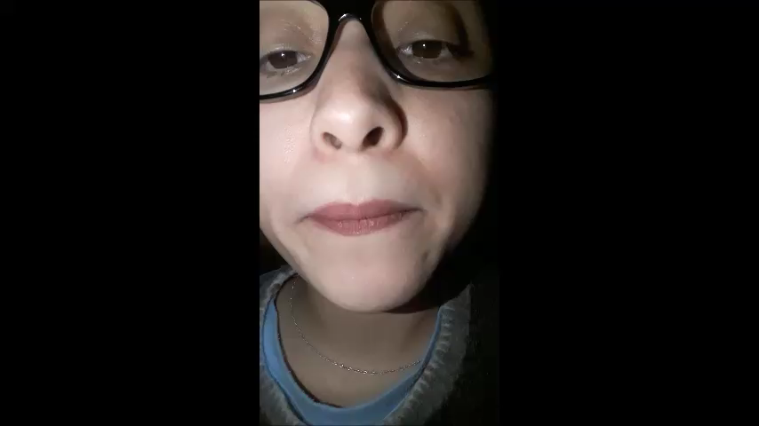
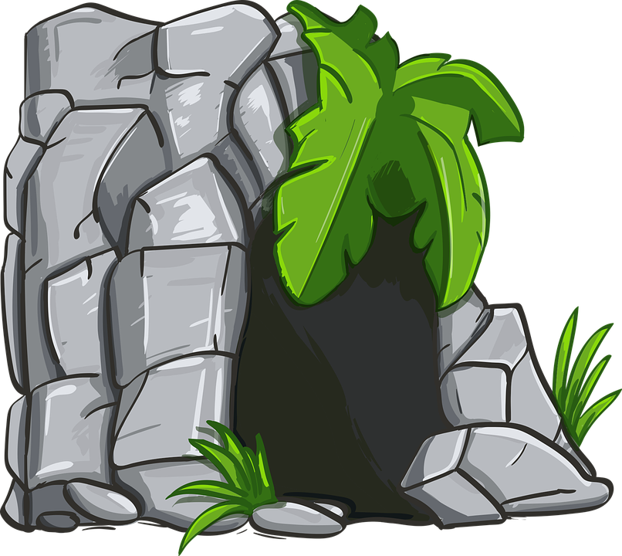
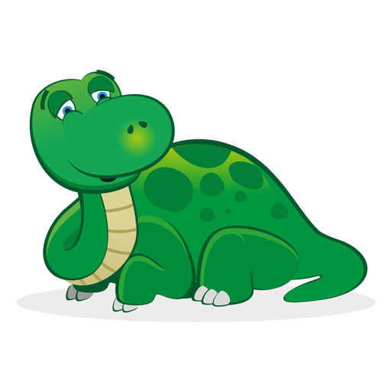

Presiona a los dinosaurios para que vayan a su cueva, repite los sonidos:
du

Slide 13
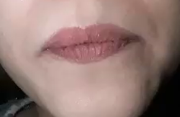
Presiona cada boca y escucha.
Presiona el círculo de la boca que se mueve igual al ejemplo:

Slide 14
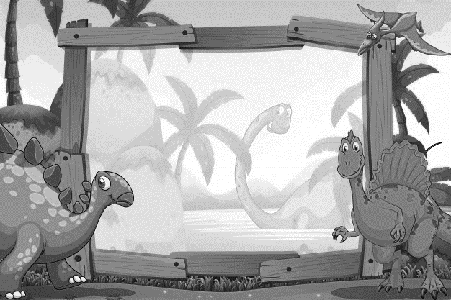
Muy bien!!!

